Slide 1

GENERACIJE PROGRAMSKIH JEZIKA
Martin Gobeljić

Slide 2
1. Uvod
Programski jezici su se razvijaju uporedo sa računarima
Prvi programski jezici:
  neprenosivi programi
  programer mora da bude upoznat sa mašinom
Viši programski jezici:
  prenosivi programi
  Namenjeni ljudima

Slide 3
2. Prva generacija programskih jezika
Jezici na mašinskom nivou
Programi se pišu pomoću 1 i 0 – mašinski kod
Programi nisu prenosivi, tj. specifični za taj računar

Slide 4
Prednosti
Mane
Programi zauzimaju vrlo malo memorije
Programi se teško pišu i podložni su greškama
Programi se teško ispravljaju

Slide 5
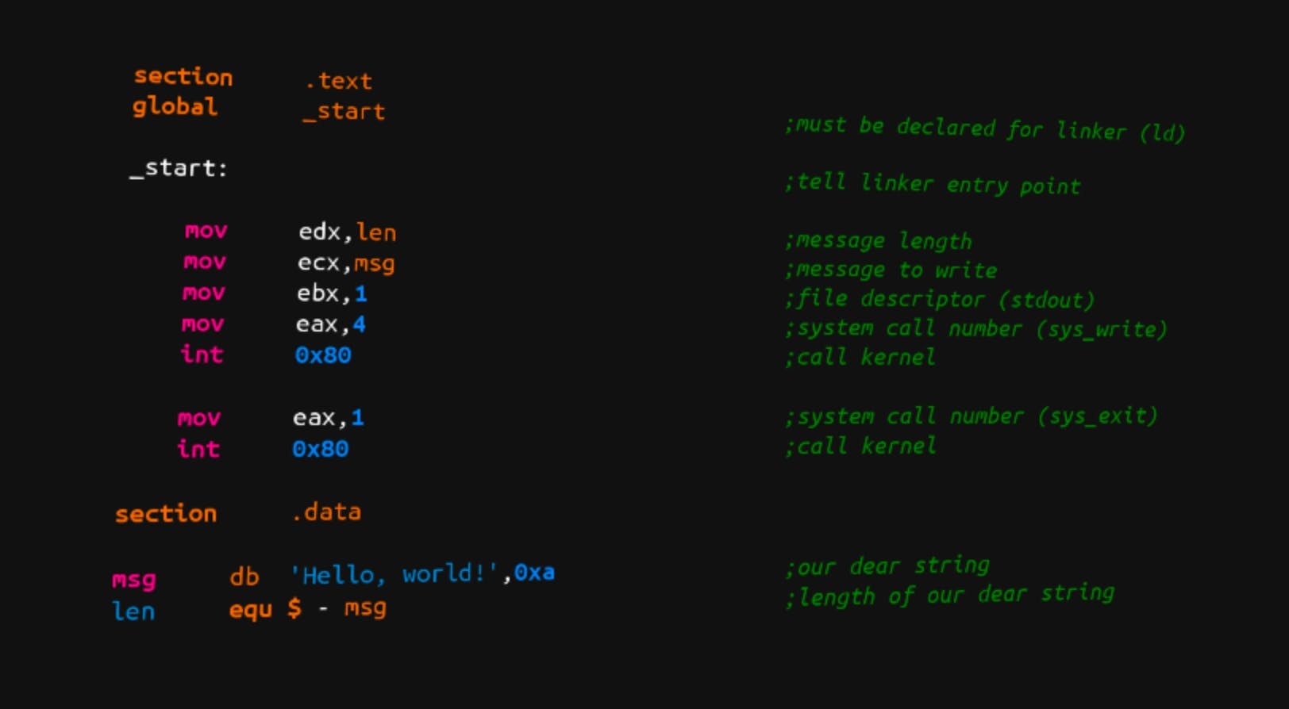
3. Druga generacija programskih jezika
Linije programa direktno odgovaraju komandama procesora
Jezik je specifičan za određenu porodicu procesora
Asembler – prevodi program u mašinski kod
Nazivaju se „Asemblerski jezici“

Slide 6
Prednosti
Mane
Pisanje programa je znatno brže
Programi zauzimaju vrlo malo memorije
Programiranje je izraženo u vidu pojedinačnih instrukcija procesora, a ne logike višeg nivoa.

Slide 7
4. Treća generacija programskih jezika
Odlikuju visokim nivoom instrukcija
Nezavisni od računara
Prenosivost programa
Compiler – prevodi program (Source code) u mašinski kod
FORTRAN, Basic, C, C++, Java

Slide 8


FORTRAN
C++
Nastao 1957. u kompaniji IBM
Prvobitno je korišten za u nuklearnoj elektrani
Uticao na: C, Basic...
Objektno orijentisano proširenje jezika C
Zvanično objavljen 1985. godine
Primena:
  Aplikacije
  Video editori
  Grafički editori
  Video igre

Slide 9
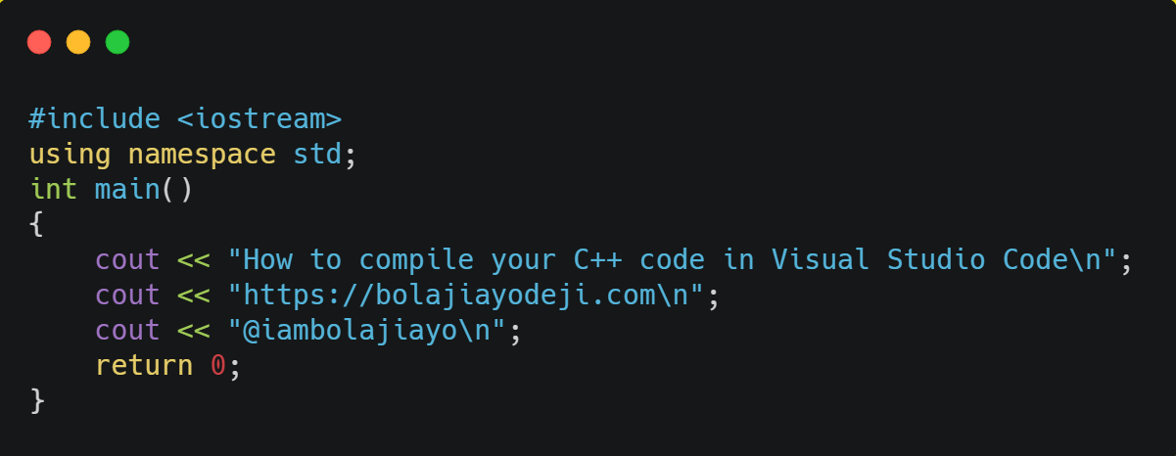
5. Četvrta generacija programskih jezika
Zamišljena kao dorada stila programskog jezika treće generacije
Rade sa više velikih podataka odjednom
Imaju užu primenu
Perl, Python, PHP, Ruby

Slide 10
Podela 4GL
Tablom – vođeni jezici
Izveštaj – generatorski
Obični generatori
Više ambiciozni jezici
Jezici za upravljanje podacima

Slide 11


Perl
Python
Razvijen 1987.
„Practical Extraction and Report Language“
Opšta namena
Veoma pregledan kod
Veoma razvijena standardna biblioteka

Slide 12
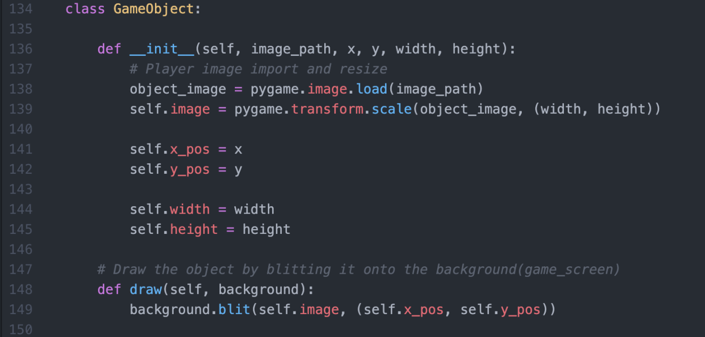
6. Peta generacija programskih jezika
Baziran na rešavanju problema korišćenjem ograničenja data programu
Koriste se u istraživanjima veštačke inteligencije
Lisp, Prolog, OPS5, Mercury

Slide 13
Prednosti 5GL
Omogućavaju laku komunikaciju sa računarskim sistemom
Korišćenje engleskih reči tokom interakcije sa računarskim sistemom
Brzo i efikasno prenošenje baza podataka

Slide 14


Prolog
OPS5
Namenjen rešavanju simboličkih zadataka
Nastao početkom 1970-ih godina
Veštačka inteligencija
Zasnovan na pravilima
Namena:
  Veštačka inteligencija
  Eksperimentalni sistemi

Slide 15
Dodatni materijal
Seminarski rad „Generacije programskih jezika“ - Martin Gobeljić 2022. https://docs.google.com/document/d/197rSujAMaR-eeRjaydeKbmTMz1_ojPo0Ki5GP7-U1tg/edit

